Slide 1
KHỞI ĐỘNG HĐ cá nhân
? Dự đoán kết quả (-5) + 5 = ?
Bằng cách quan sát hình vẽ 3.14 SGK.TR 63
KQ (-5) + 5 = 0
Nhận xét tổng hai số nguyên đối nhau?
Vậy tổng hai số nguyên không đối nhau ta thực hiện như thế nào?

Slide 2
BÀI 14
PHÉP CỘNG VÀ PHÉP TRỪ SỐ NGUYÊN (TIẾT 2)
2.CỘNG HAI SỐ NGUYÊN KHÁC DẤU
Một ngày tại Paris có nhiệt độ là – 5 ⁰C. Theo dự báo thời tiết ngày hôm sau tăng thêm 3 ⁰C
Hỏi nhiệt độ dự báo ngày hôm sau sẽ là bao nhiêu?
Thực tế, nhiệt độ ngày hôm sau tăng thêm 8 ⁰C. Hỏi nhiệt độ thực tế ngày hôm sau là bao nhiêu?
Đọc đề bài và cho biết bài toán cho biết gì? Yêu cầu làm gì?

Slide 3
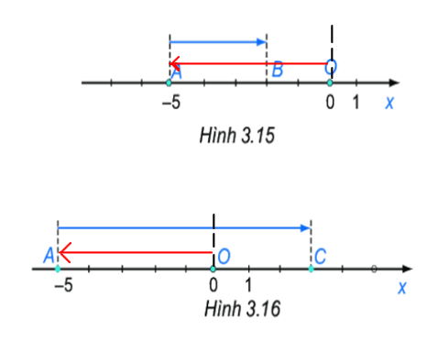
HĐ cặp đôi
+3
HĐ 3 Từ điểm A biểu diễn số - 5 trên trục số di chuyển sang phải 3 đơn vị (H.3.15) đến điểm B. Điểm B biểu diễn kết quả phép cộng nào?
HĐ 4 Từ điểm A di chuyển sang phải 8 đơn vị (H.3.16) đến điểm C. Điểm C biểu diễn kết quả phép cộng nào?
- 2
+8
3
KQ (-5) + 3 = - 2
(-5) + 8 = 3
Nhìn trên hình vẽ em thực hiện như thế nào để ra kết quả - 2 và 3
HD (-5) + 3 = - (5-3) = - 2
(-5) + 8 = +(8-5) = + 3= 3

Slide 4
Nêu quy tắc cộng hai số nguyên khác dấu?
Hai số nguyên đối nhau có tổng bằng 0
Muốn cộng hai số nguyên khác dấu (không đối nhau), ta tìm hiệu hai phần số tự nhiên của chúng (số lớn trừ số nhỏ) rồi đặt trước hiệu tìm được dấu của só có phần số tự nhiên lớn hơn.
Hình vẽ dưới đây mô tả phép tính nào?
Kết quả phép tính đó
-5
2
2 + (-5) = - (5-2)= - 3

Slide 5
Hoạt động cá nhân
Luyện tập
Thực hiện phép tính
10 + (-10)
2021 + (- 21)
(-25) + 5
Kết quả
Thực hiện phép tính
10 + (-10) = 0
2021 + (- 21) = 2021 – 21 = 2000
(-25) + 5 = - (25 – 5) = - 20

Slide 6
Kết quả
Thực hiện phép tính
10 + (-10) = 0
2021 + (- 21) = 2021 – 21 = 2000
(-25) + 5 = - (25 – 5) = - 20
Không kết luận được. Vì có thể bằng 0, có thể là số nguyên dương, có thể là số nguyên âm

Slide 7
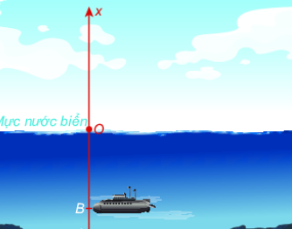
HĐ cá nhân
Sử dụng phép cộng hai số nguyên khác dấu
để giải bài toán sau:
Một máy thăm dò đáy biển ngày hôm trước
Hoạt động ở độ cao – 946 m. Ngày hôm sau người ta cho máy nổi lên 55 m so với hôm trước. Hỏi ngày hôm sau máy thăm dò đáy biển hoạt động ở độ cao bao nhiêu?
KQ
Máy thăm dò hoạt động ở độ cao là
- 946 + 55 = - 891 (m)
A
55 m
- 891 m
- 946 m

Slide 8
HĐ nhóm theo bàn
Tính và so sánh
(– 4) + 7 và 7 + (- 4)
[2 + (- 4)] + (-6) và 2 + [(- 4) + (-6)]
KQ
(– 4) + 7 = 7 + (- 4)
[2 + (- 4)] + (-6) = 2 + [(- 4) + (-6)]
Tổng quát
So sánh a + b với b + a
(a+b)+c với a + (b+c)
KQ
a + b = b + a
(a+b)+c = a + (b+c)
Phép cộng số nguyên có những tính chất gì?

Slide 9
Tính chất giao hoán a + b = b + a
Tính chất kết hợp (a+b)+c = a + (b+c)
Cộng với số 0 a + 0 = 0 +a = a
Thực hiện phép tính ta sử dụng tính chất của phép cộng để làm mục đích gì?
Thực hiện phép tính nhanh hơn

Slide 10
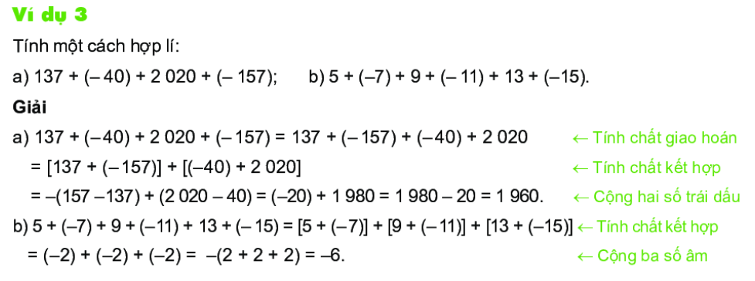
VD 3. (hs tự đọc)

Slide 11
HĐ cá nhân
Luyện tập
Tính hợp lí
(- 2019) + (- 156) + 19
1 + (-2) + 3 + (- 4)
KQ
Tính hợp lí
(- 2019) + (- 156) + 19
= [(- 2019) + 19] + (-156)
= (- 2000) + (-156)
= - 2156
b) 1 + (-2) + 3 + (- 4)
= [1+(-2)]+ [3+(-4)]
= (-1)+(-1)
= - 2

Slide 12
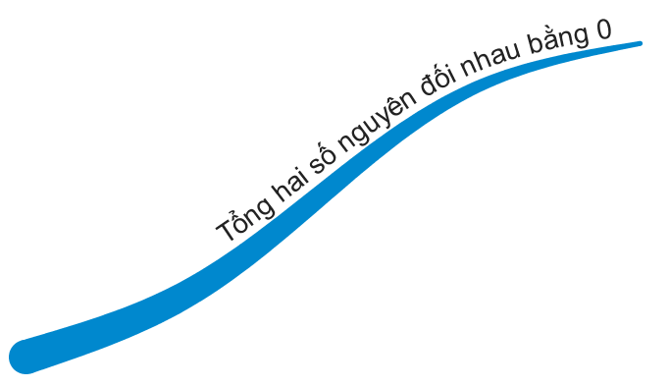
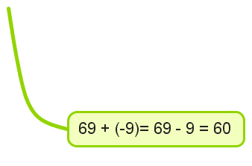
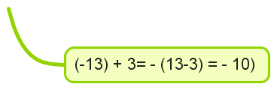
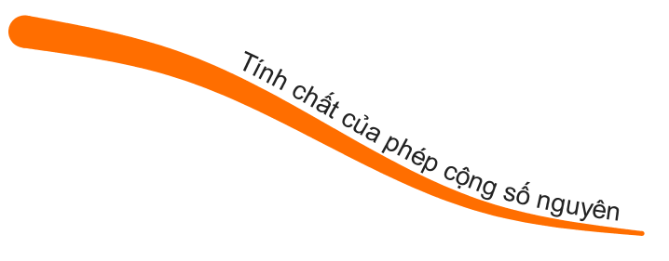
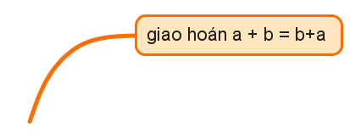
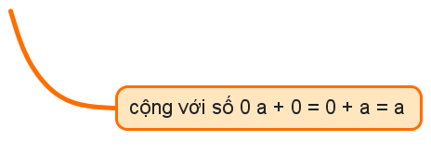

Slide 13
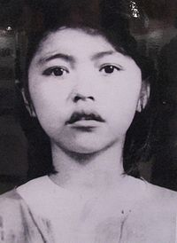
TRÒ CHƠI
Trả lời bằng cách kích chuột chọn số 1;2;3;4
ĐÂY
LÀ
AI?
1
2
3
4

Slide 14
1
Tính (- 100)+100 = ?
Kết quả bằng 0

Slide 15
2
Nhiệt độ ở Sa Pa sáng nay là - 1 ⁰C.
Buổi chiểu tăng lên 2 ⁰C.
Hỏi nhiệt độ buổi chiều ở Sa Pa là bao nhiêu?
Nhiệt độ buổi chiều ở Sa Pa là
(-1) + 2 = 1 ⁰C

Slide 16
3
Tính (- 127) + 1975 + 127 = ?
1975

Slide 17
4
Bạn Minh có 20.000 đồng. Bạn Minh mượn bạn An 30.000.
Hỏi bạnh Minh có bao nhiêu tiền?
Số tiền của bạn Minh là
20.000 +(-30.000) = - 10.000

Slide 18
Võ Thị Sáu (1933–1952)
Cô sinh ra tại huyện Đất Đỏ- Bà Rịa – Vũng tàu.
Là một nữ du kích trong kháng chiến chống Pháp ở Việt Nam, người nhiều lần thực hiện các cuộc mưu sát nhắm vào các sĩ quan Pháp và những người Việt cộng tác đắc lực với chính quyền thực dân Pháp tại miền Nam Việt Nam.
Cô bị quân Pháp bắt được và bị tòa án binh Quân đội Pháp xử tử hình khi 19 tuổi.

Slide 19
Hướng dẫn học ở nhà
Học thuộc quy tắc cộng hai số nguyên khác dấu
Phân biệt quy tắc cộng hai số nguyên cùng dấu và khác dấu
Biết làm một số bài tập thực tế
BTVN 3.10; 3.11 ; 3.13 SGK.TR 66

